Slide 1
Bridge
Padrões de Projeto
Ádria Costa
28/05/2019 - 2019.01

Slide 2
Intenção
Desacoplar uma abstração da sua implementação, de modo que as duas possam variar independentemente.

Slide 3
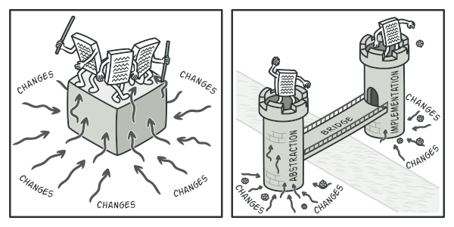
Intenção

Slide 4
Motivação
Permite colocar abstrações e implementações em hierarquias de classes.

Slide 5
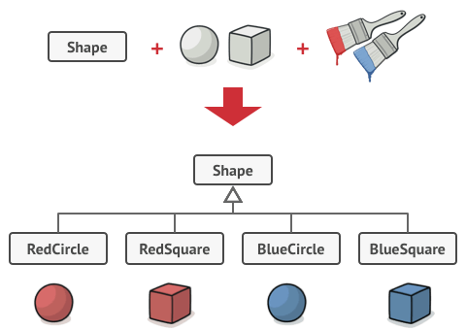
Motivação

Slide 6
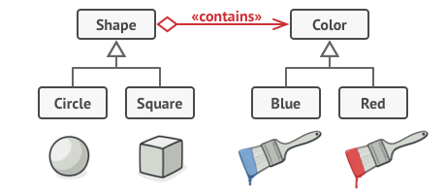
Motivação

Slide 7
Conceitos POO
Herança
Polimorfismo

Slide 8
Aplicabilidade
Desejar evitar um vínculo permanente entre uma abstração e sua implementação;
Combinar abstrações e implementações, estendê-las de forma independente;
Compartilhar uma implementação com vários objetos, ocultando estes do cliente;
Proliferação de classes, indicando a necessidade de separar um objeto em duas partes.

Slide 9
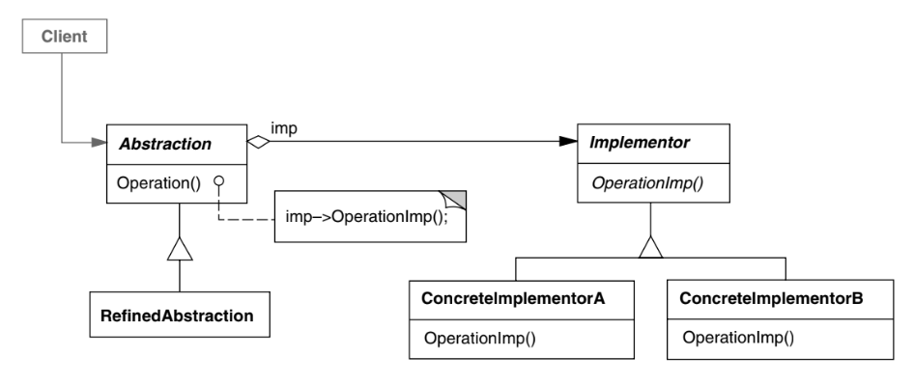
Estrutura

Slide 10
Prós
Você pode criar classes e aplicativos independentes de plataforma;
Cliente trabalha com abstrações de alto nível;
Introduzir novas abstrações e implementações independente umas das outras;
Concentrar toda lógica na abstração e os detalhes da plataforma na implementação.

Slide 11
Contras
Código fica mais complicado aplicando o padrão a uma classe altamente coesa.

Slide 12
Referências
“Refactoring Guru: Design Pattern - Bridge”. Disponível em: <https://refactoring.guru/design-patterns/bridge>. Acessado: 11 de maio de 2019.
GAMMA, Erich. Padrões de Projetos: Soluções reutilizáveis de software orientado a objetos. trad. Luiz A. Meirelles Saliado. Bookman. Porto Aleire – RS, 2000.

